Slide 1
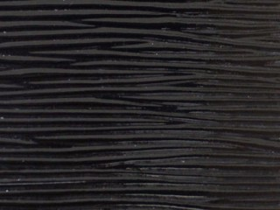
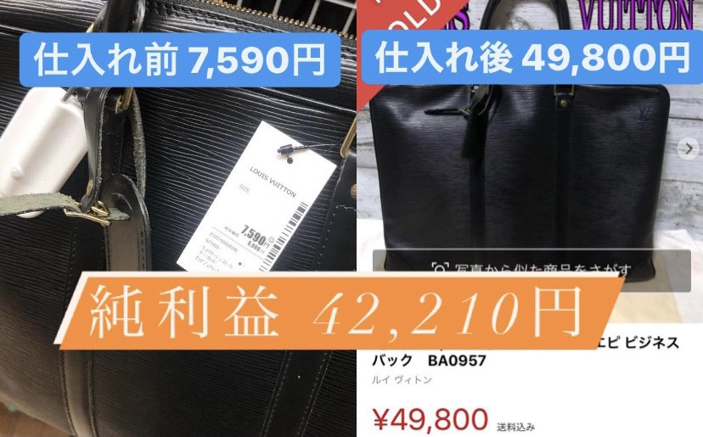
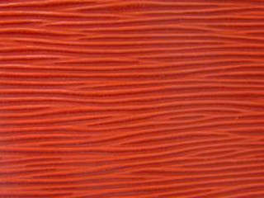
ルイヴィトン
柄：エピ
光沢あり
ヴィトンのエピは「麦の穂」という意味の名前がつけられており、麦の穂が風になびくような型押しの模様が特徴的なラインです。
光沢なし

Slide 2
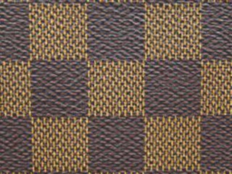
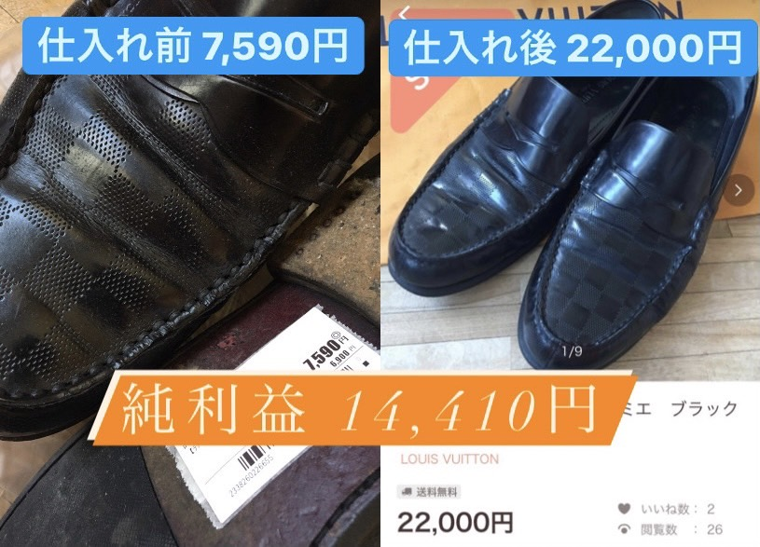
ルイヴィトン
柄：ダミエ（エベヌ）
黒と白などの正方形を互い違いに並べた格子柄模様
チェック柄的なライン

Slide 3
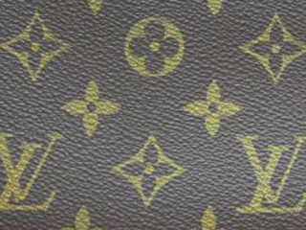
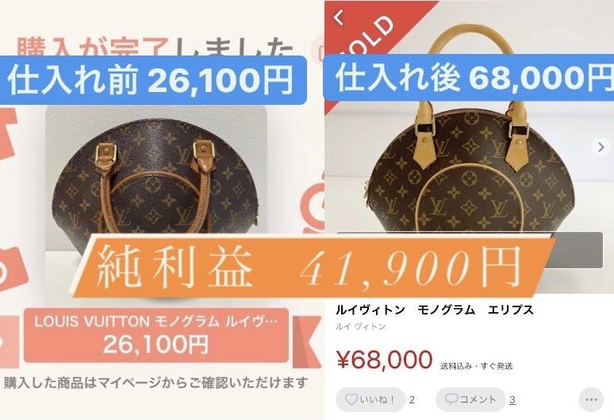
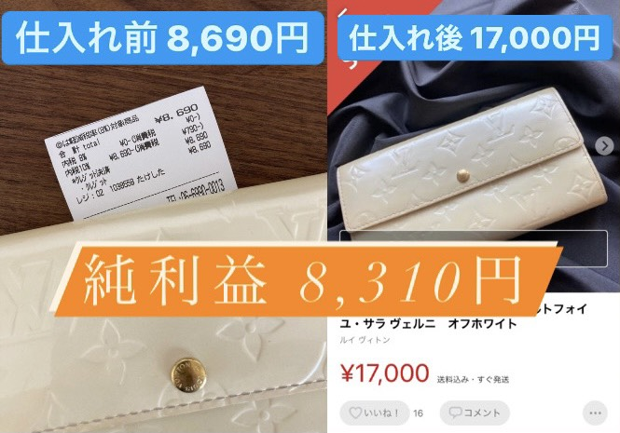
ルイヴィトン
柄：モノグラム
ブランドのロゴ（文字やマーク）が 敷き詰められたような雰囲気の模様の事。
ヴィトンは「L」「V」を重ねたロゴが印象的

Slide 4
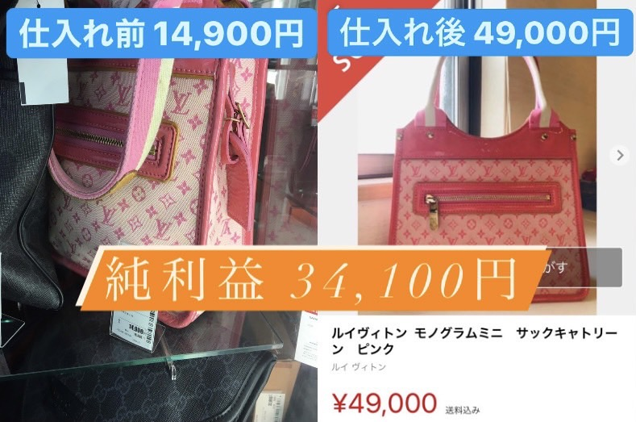
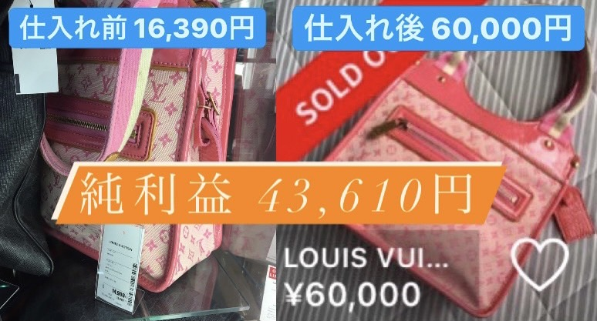
ルイヴィトン
柄：モノグラム

Slide 5
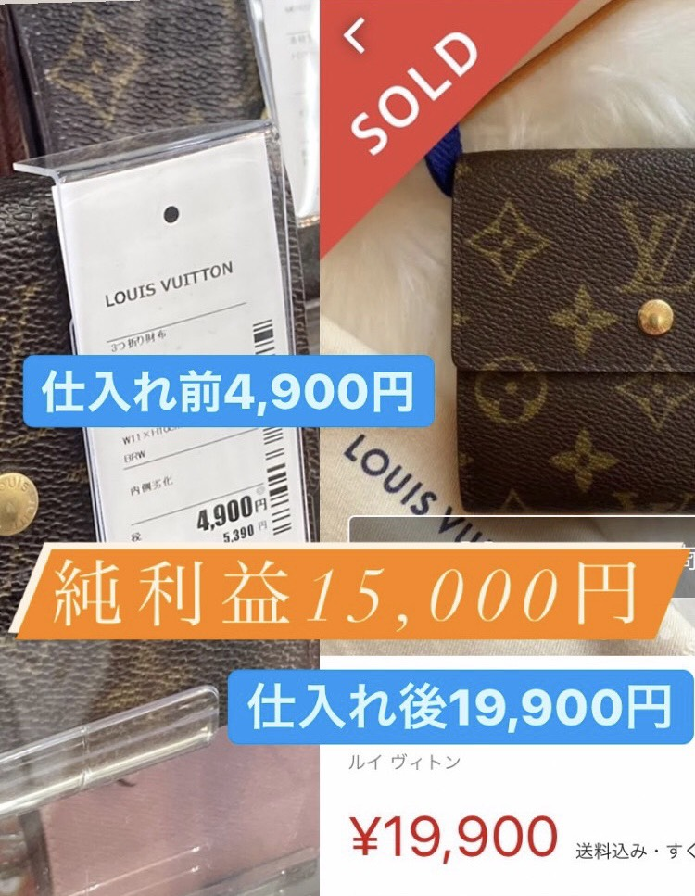
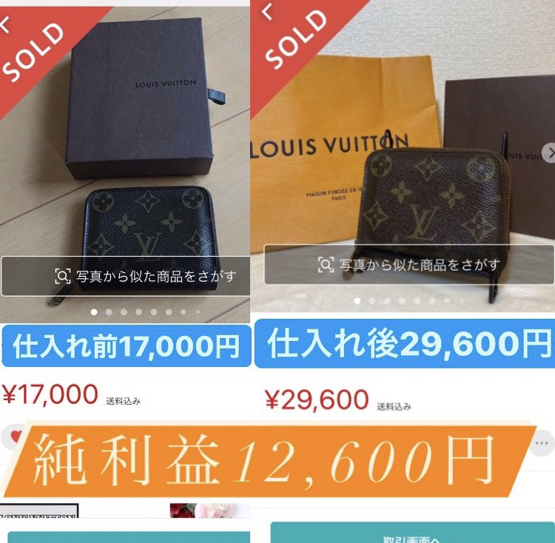
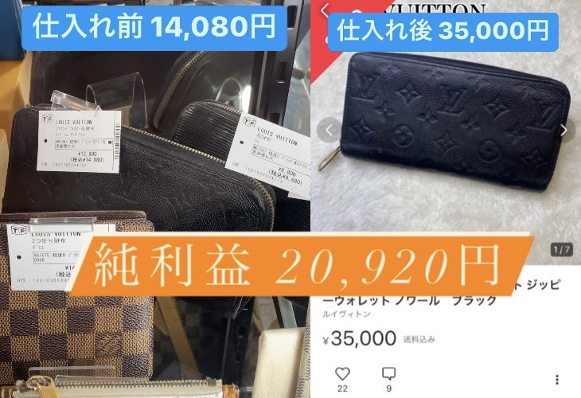
ルイヴィトン
柄：モノグラム

Slide 6
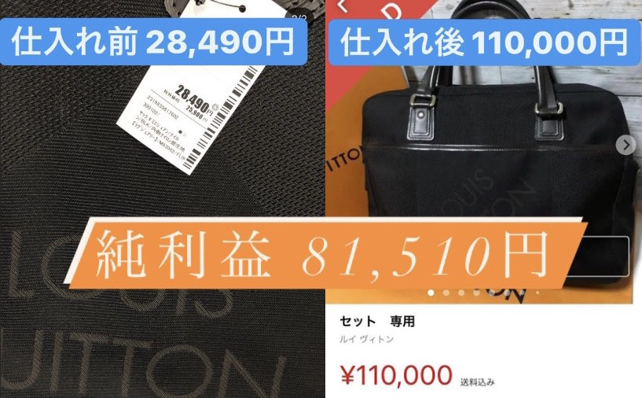
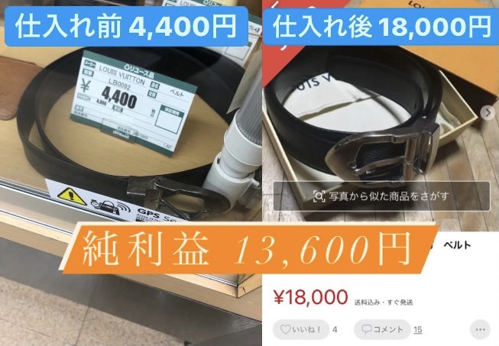
ルイヴィトン
柄：なし
ブランド名のLouis Vuittonが印象的

Slide 7
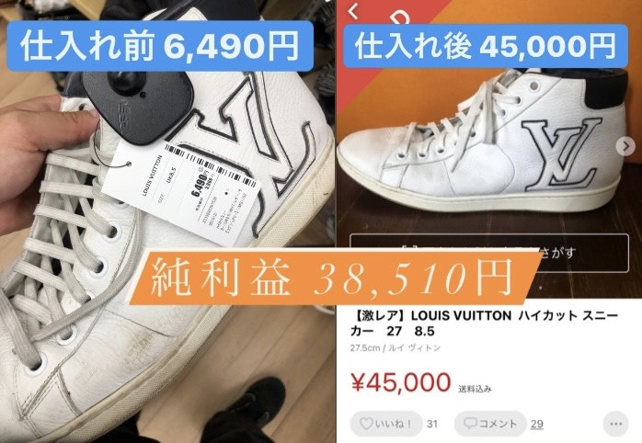
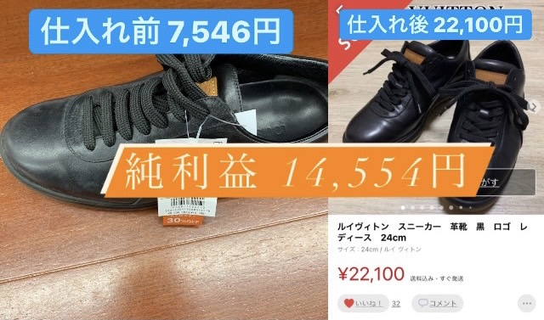
ルイヴィトン

Slide 8
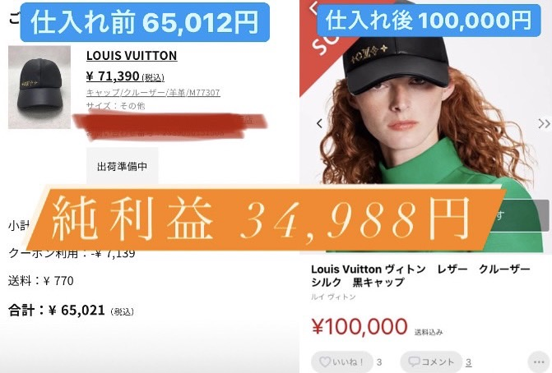
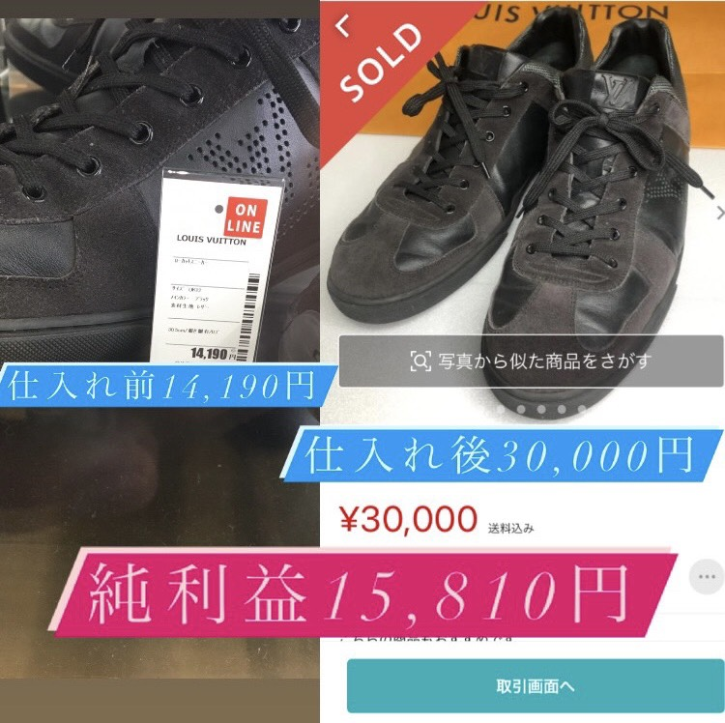
ルイヴィトン

Slide 9
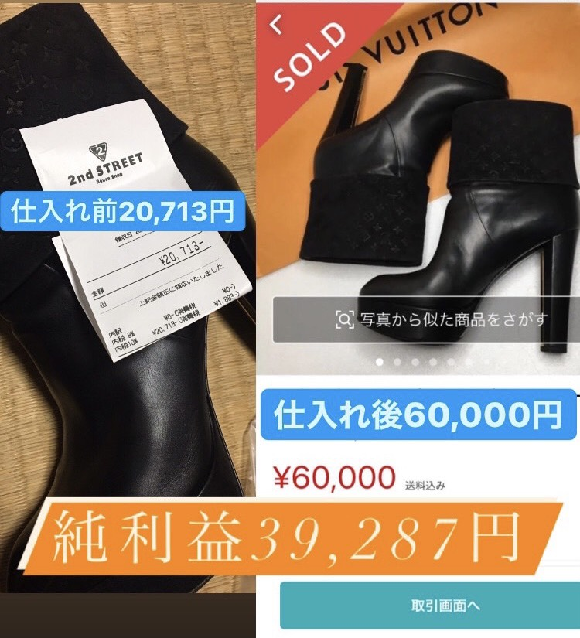
ルイヴィトン

Slide 10
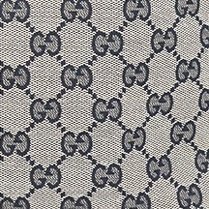
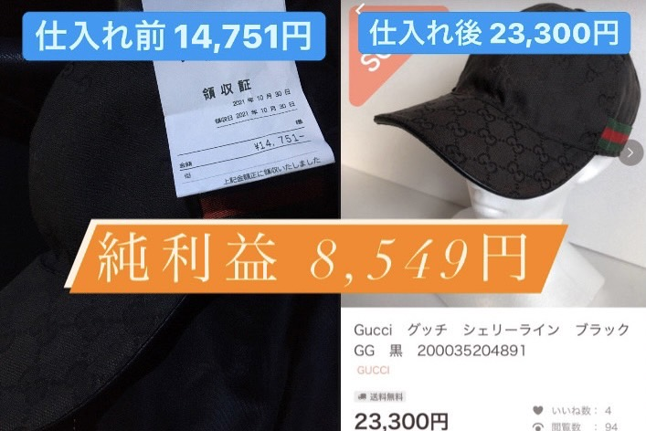
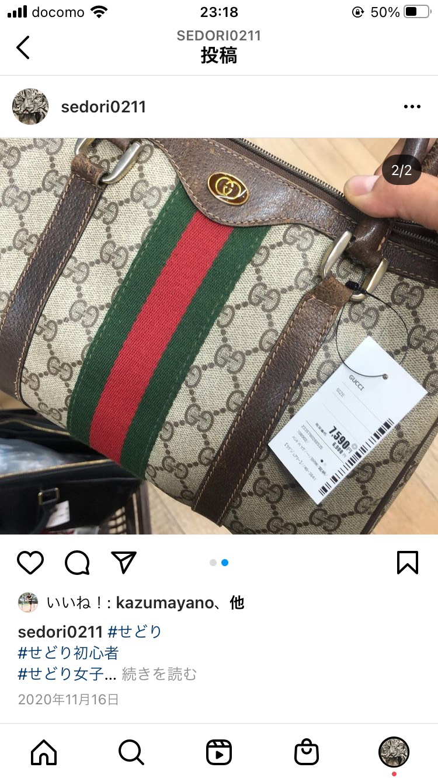
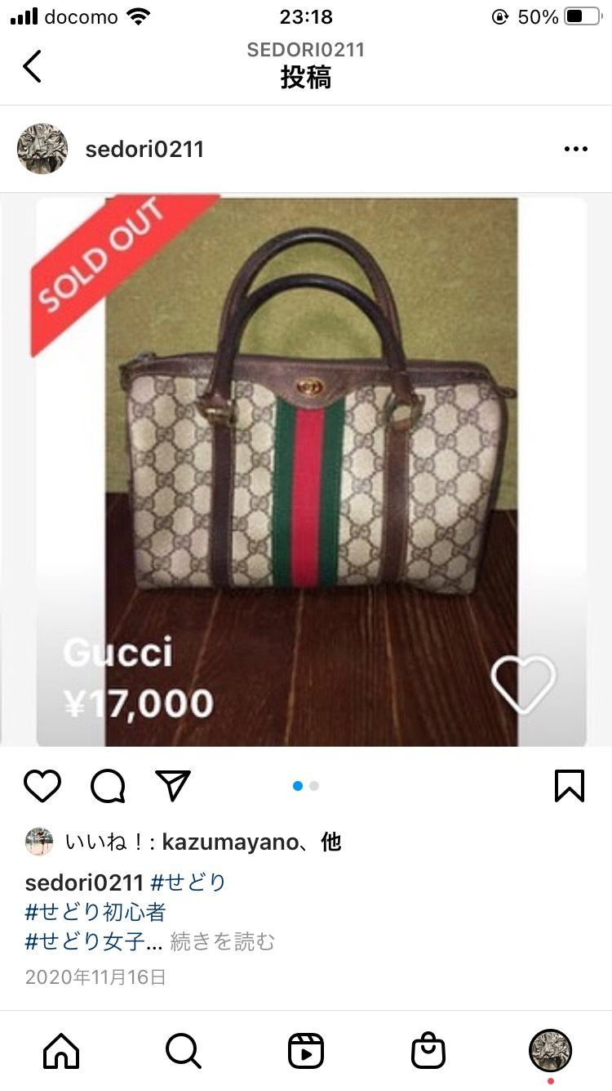
GUCCI
柄：GGシェリーライン
赤、緑、青などのイタリアンカラーが特徴
＋ ブランドマークの「GG」が印象的

Slide 11
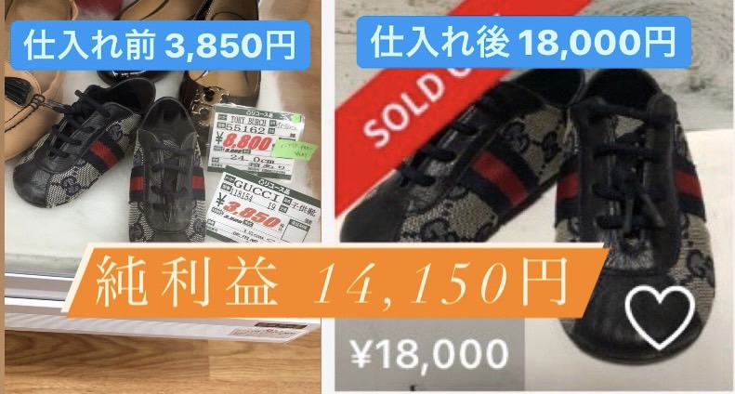
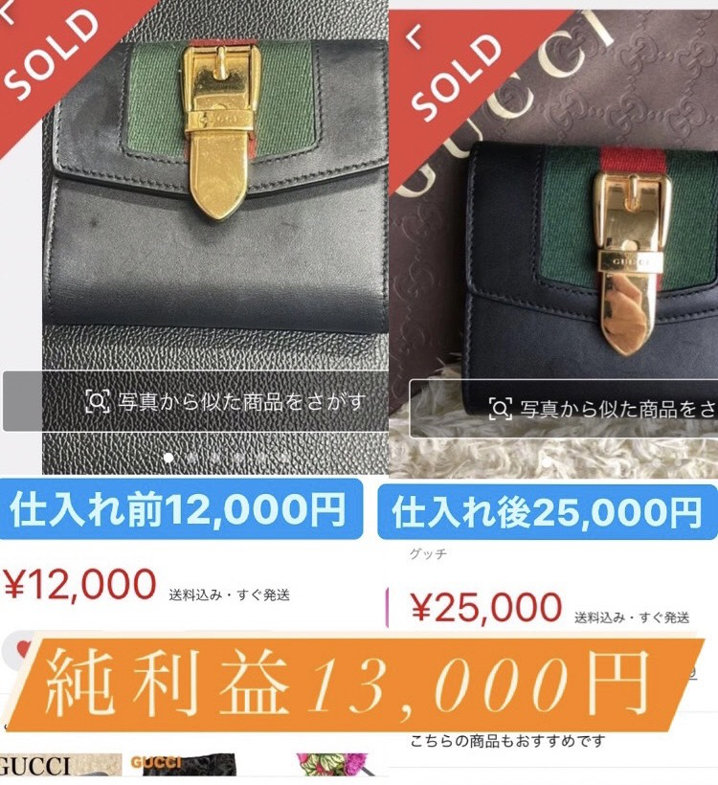
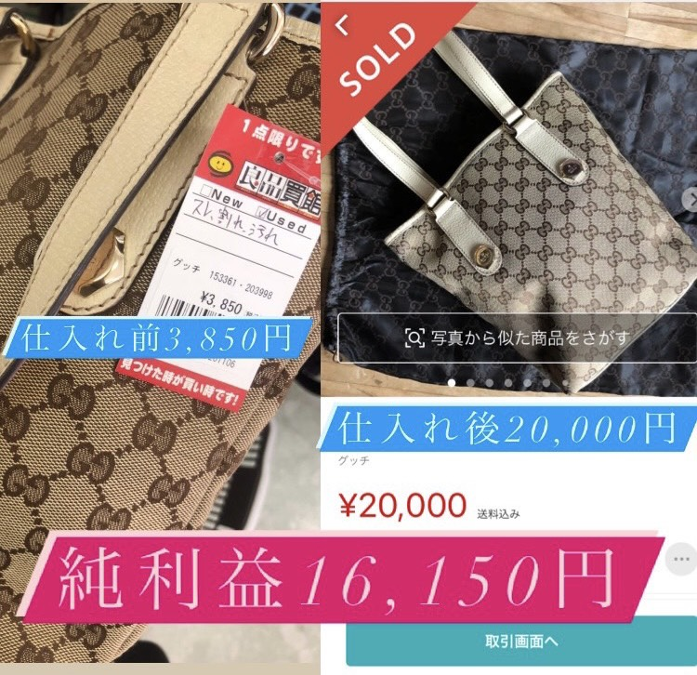
GUCCI
柄：GGシェリーライン

Slide 12
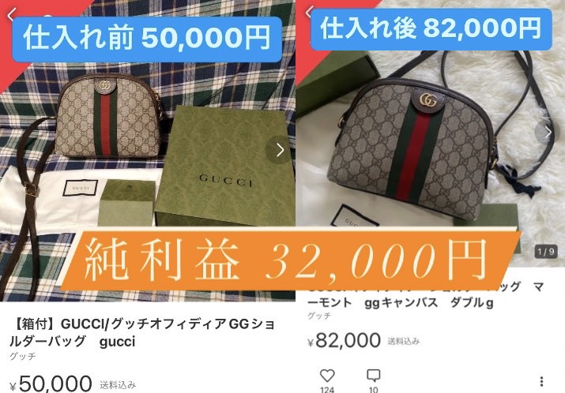
GUCCI
柄：GGシェリーライン

Slide 13
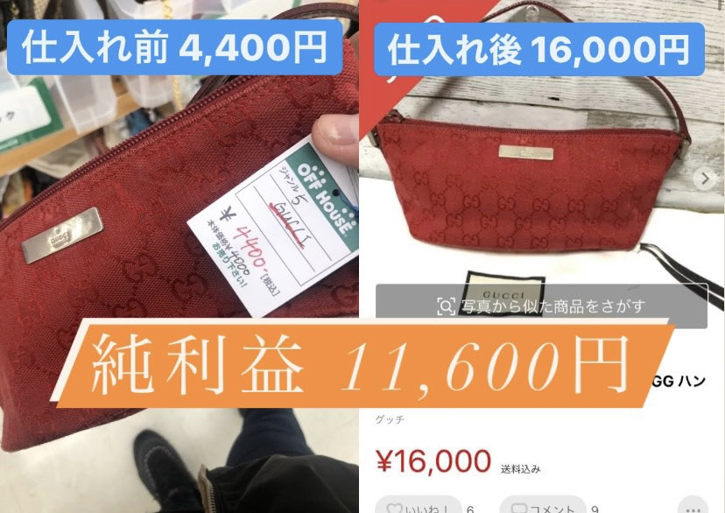
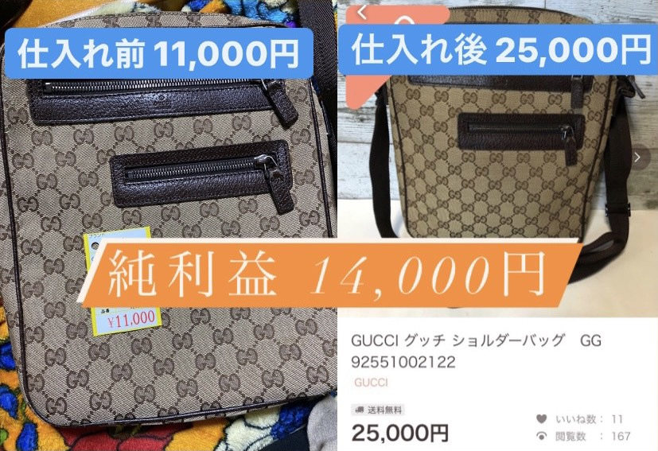
GUCCI
柄：GG
ブランドマークの「GG」が印象的

Slide 14
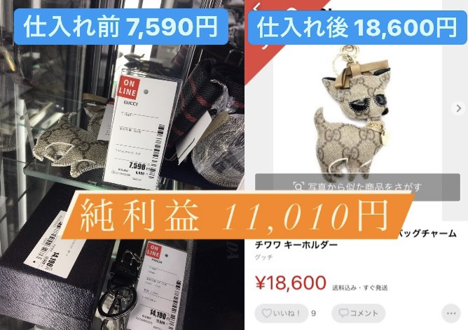
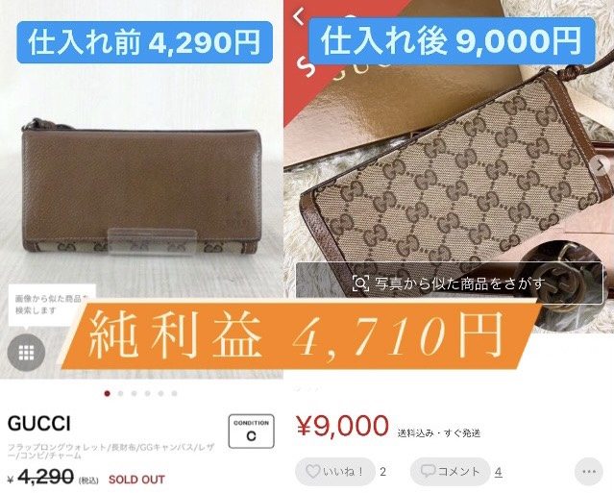
GUCCI
柄：GG

Slide 15
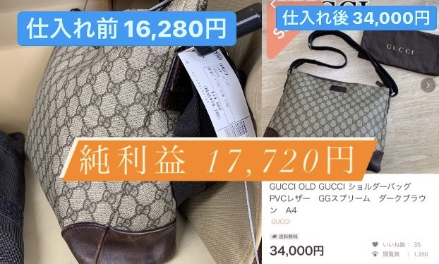
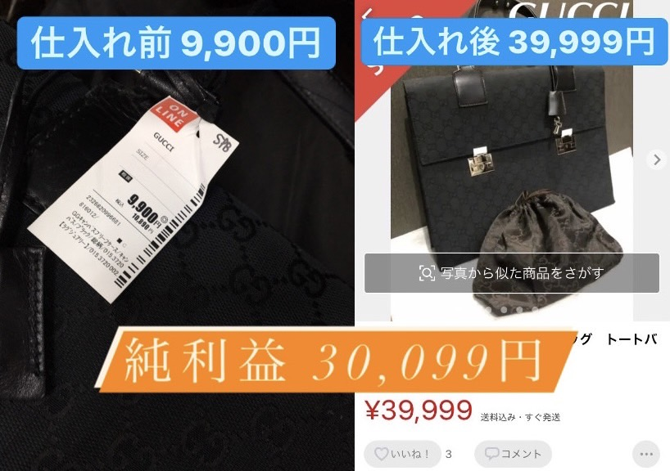
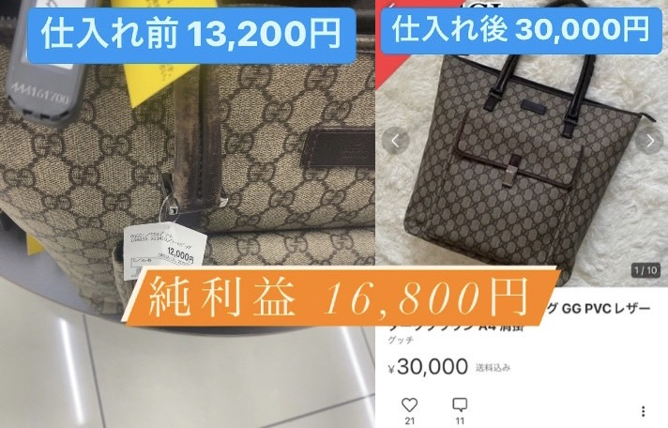
GUCCI
柄：GG

Slide 16
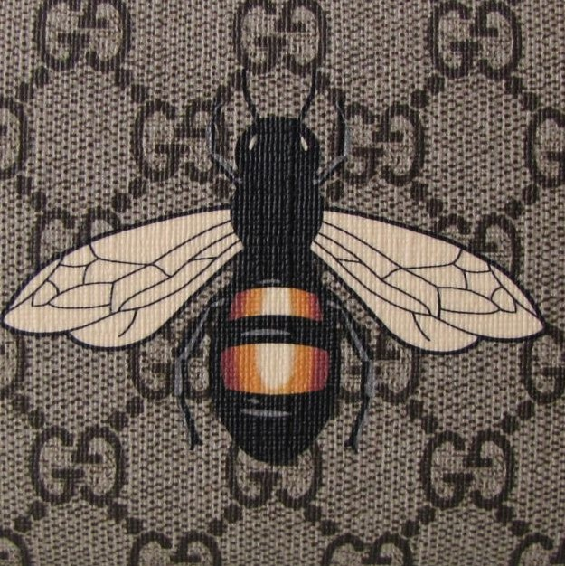
GUCCI
柄：ビー（蜂）
ビー（蜂）のデザインが入れられているのが特徴
GGがついてなくても高いので安ければリサーチ

Slide 17
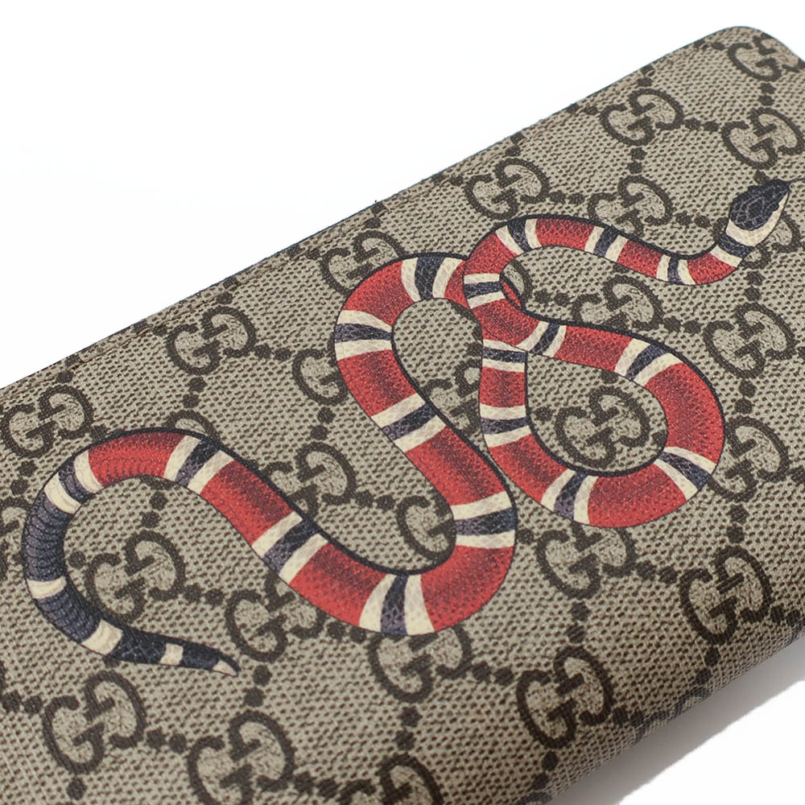
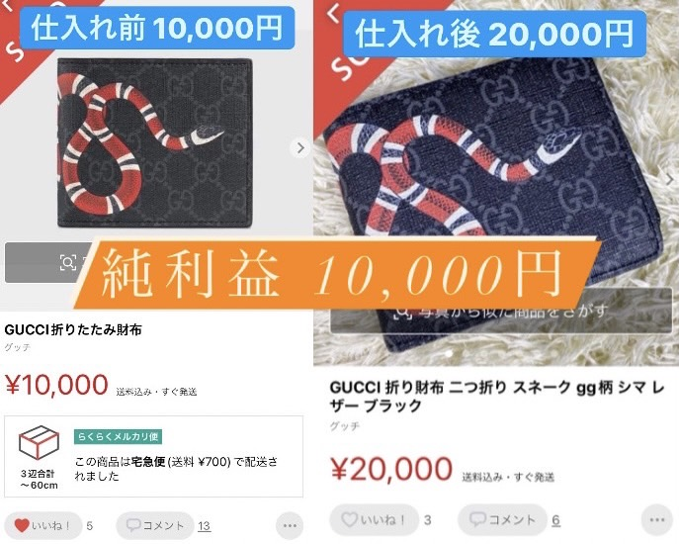
GUCCI
柄：GGスネーク（蛇）
スネーク（蛇）のデザインが入れられているのが特徴
GGがついてなくても高いので安ければリサーチ

Slide 18
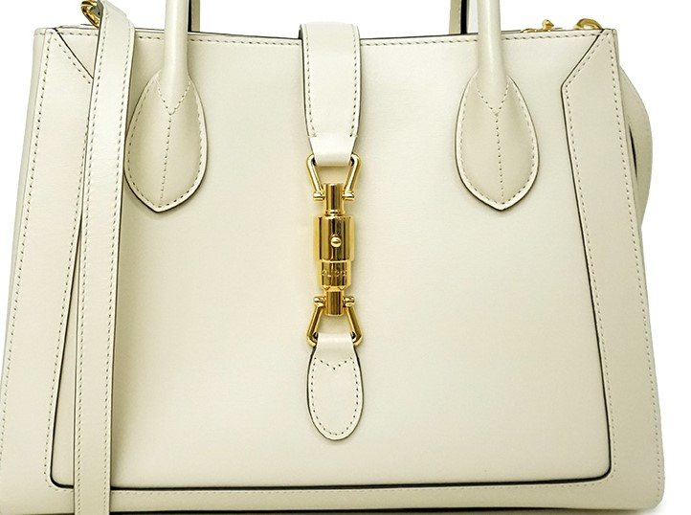
GUCCI
柄：ジャッキー
ジャッキー金具が特徴

Slide 19
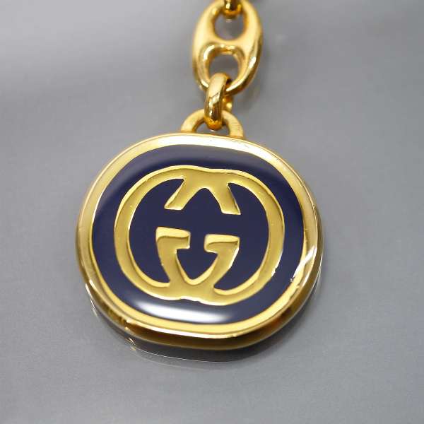
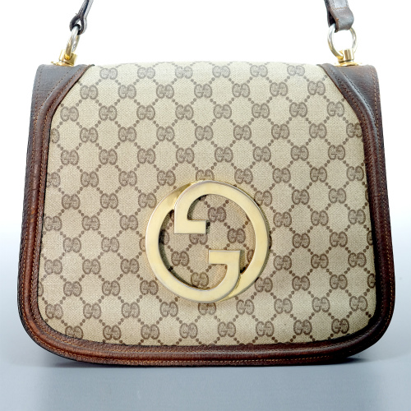
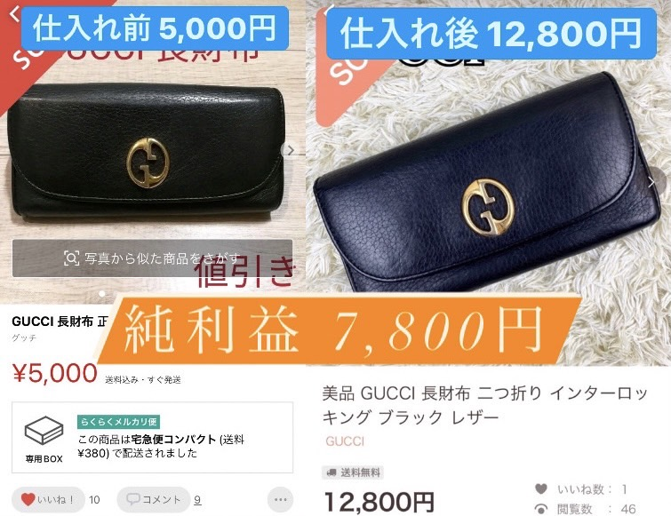
GUCCI
柄：インターンロッキング
同じマークをお互いが 反転しあってかみ合うような形になって1対となった
デザインのアイコン
GGが向き合っていたり、右向き同士だったり、、時には、背を向けているレア品もある

Slide 20
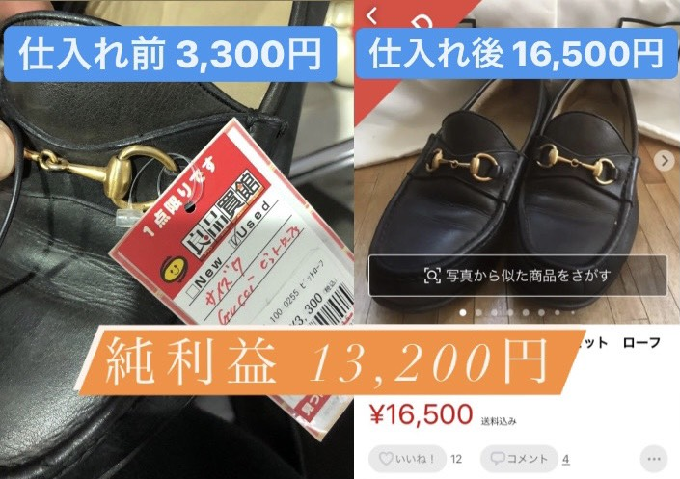
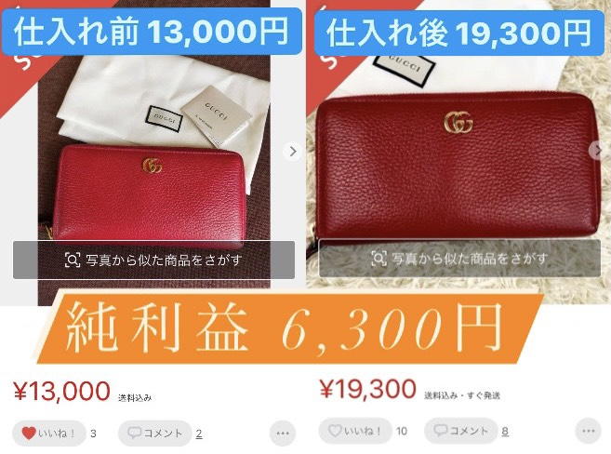
GUCCI

Slide 21
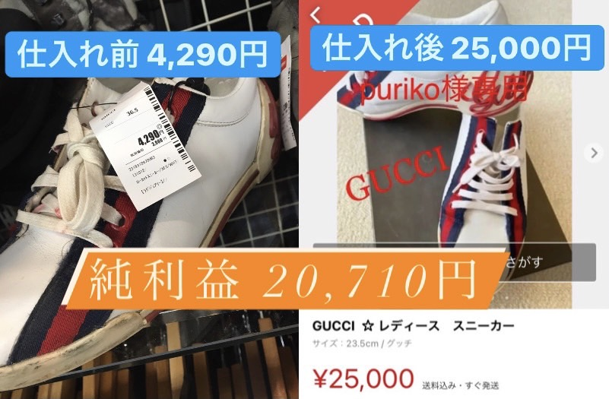
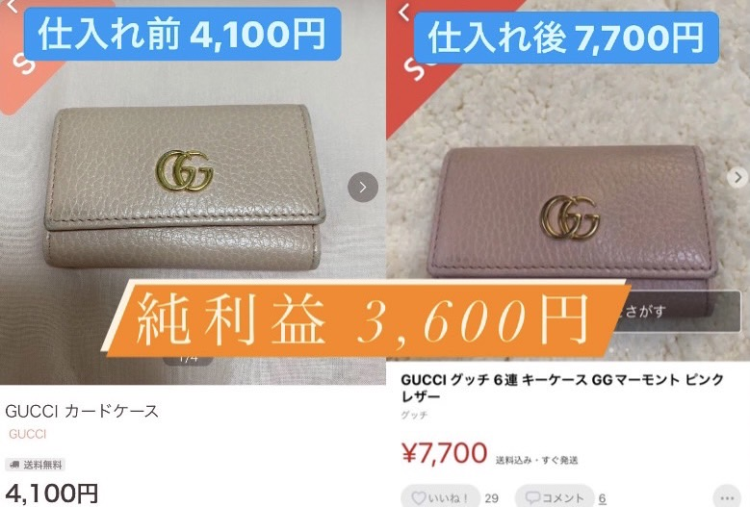
GUCCI

Slide 22
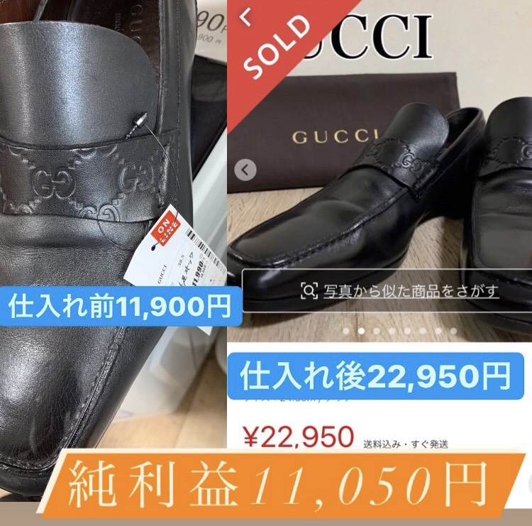
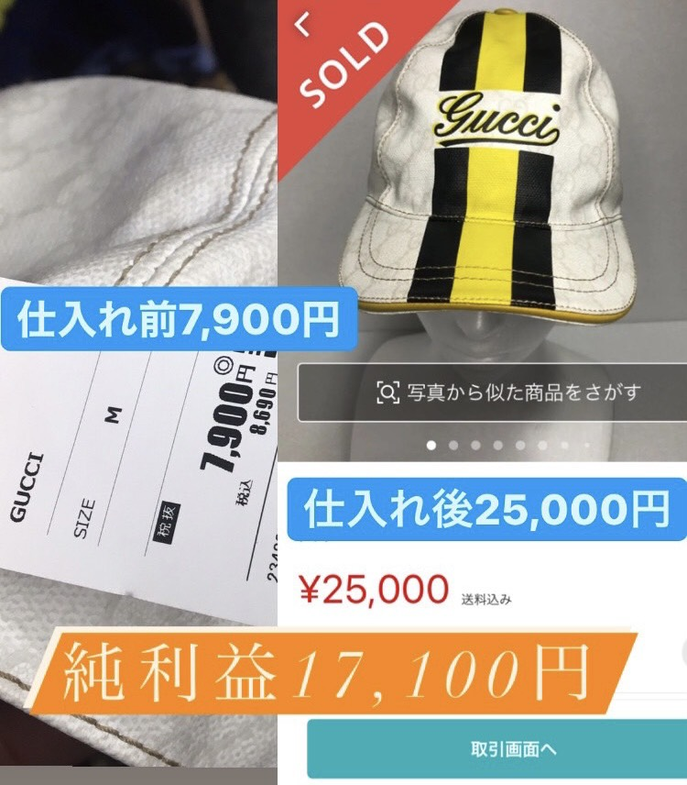
GUCCI

Slide 23
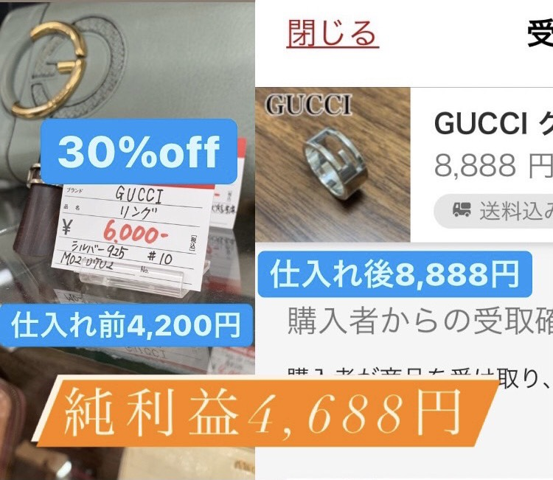
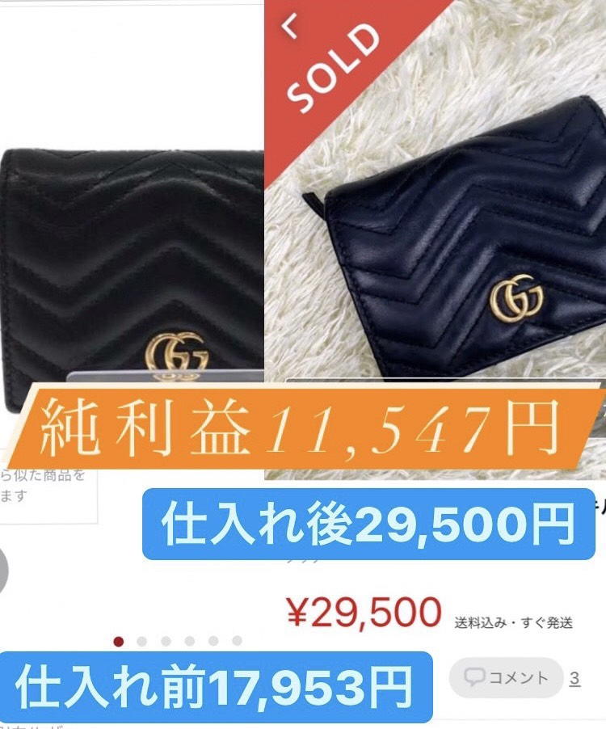
GUCCI

Slide 24


バーバリー
柄：ノバチェック
キャメル地に黒、白、赤のラインを組み合わせた特徴的な配色が目を惹くデザインです。

Slide 25


バーバリー
柄：ノバチェック

Slide 26


バーバリー
柄：ノバチェック

Slide 27


バーバリー
柄：ノバチェック

Slide 28



バーバリー
柄：ノバチェック

Slide 29


バーバリーブルーレーベル
柄：ホースロゴ
ブランドロゴが印象的

Slide 30


バーバリーブラックレーベル

Slide 31


バーバリーブラックレーベル

Slide 32


バーバリーブラックレーベル

Slide 33


バーバリー

Slide 34


バーバリー

Slide 35


FENDI
柄：ズッカ
「FENDI」の「F」を上下交互に敷き詰めたデザインで、二つのFが重なり合うようなロゴが等間隔に並んでいます。

Slide 36

FENDI
柄：ズッキーノ
ズッカと同じく、Fを上下に組み合わせたロゴですが、ズッカのFを一回り小さくしたデザイン

Slide 37


FENDI
マンマバゲットとはバゲットパンのような形にちなんで名づけられたFENDIを代表するバッグです。

Slide 38

FENDI
柄：スモールズッカ
ブランド名のFENDIが特徴。

Slide 39


FENDI

Slide 40

セリーヌ
柄：マカダム
セリーヌのロゴマークをモノグラムのように配置した総柄のデザインがマカダム柄です。
細かく砕かれた医師が等間隔で敷き詰められている
道路をイメージしロゴマークを敷き詰めた総柄に
したようです。

Slide 41

セリーヌ
柄：馬車金具
馬車の金具が特徴

Slide 42

セリーヌ
柄：Cマカダム
マカダムとの違いは、Cマカダムが「C」マークと2輪馬車のモチーフにしたモノグラムであることに対し、マカダムはそれ以外のモチーフのモノグラム全てに適用されるということ。

Slide 43

セリーヌ
長財布

Slide 44

オールドセリーヌ
柄：なし
ガンチーニにCELINEの刻印が特徴

Slide 45

オールドセリーヌ
ラゲージ マイクロ /ドラムドカーフ
表面に細かなシボ（しわ）加工がされた子牛の革のことで、CELINEのレザーアイテムでも多く使用

Slide 46


エルメス・シャネル 柄：なんでもOK
しっかりリサーチをすれば利益を
出しやすいブランド
※安ければなんでも売れるわけでは
ないのでリサーチしてから決めること！
Hロゴ

Slide 47


エルメス・シャネル 柄：なんでもOK
しっかりリサーチをすれば利益を
出しやすいブランド
※安ければなんでも売れるわけでは
ないのでリサーチしてから決めること！

Slide 48


エルメス・シャネル 柄：なんでもOK

Slide 49



ヴィヴィアン
柄：オーブ
土星のような形状をしている球体の上に十字の
モニュメントを載せた、オーブの形をしています。

Slide 50


ヴィヴィアン
柄：オーブ
土星のような形状をしている球体の上に十字の
モニュメントを載せた、オーブの形をしています。

Slide 51


ヴィヴィアン
柄：オーブ
土星のような形状をしている球体の上に十字の
モニュメントを載せた、オーブの形をしています。

Slide 52


ヴィヴィアン
柄：オーブ

Slide 53


ヴィヴィアン
柄：オーブ

Slide 54


ヴィヴィアン
柄：オーブ

Slide 55


ヴィヴィアン
柄：オーブ

Slide 56


ヴィヴィアン
柄：オーブ 花柄

Slide 57

ヴィヴィアン
柄：うさぎ
うさぎのロゴが特徴

Slide 58

ヴィヴィアン

Slide 59



トリバーチ
柄：ないほうがよい
ブランドロゴマークのTが印象的
柄があっても全然いけます！
アニマル柄など高値

Slide 60



コーチ
柄：オールドコーチ
使い込むほど柔らかくなり、丈夫で光沢のある肉厚のレザーが使われているのが特徴

Slide 61


コーチ
柄：オールドコーチ

Slide 62


コーチ
柄：オールドコーチ

Slide 63


コーチ
柄：オールドコーチ

Slide 64



コーチ
柄：ディズニーコラボ
デズニィーキャラクターが入っているのが特徴

Slide 65

コーチ
柄：シグネチャー
ブランドイニシャルである「C」をモノグラムとしてあしらったのが特徴

Slide 66


コーチ
柄：シグネチャー

Slide 67


コーチ
柄：シグネチャー

Slide 68

コーチ
柄：シグネチャー

Slide 69


コーチ

Slide 70


コーチ

Slide 71

Dior
柄：トロッター
キャンバス地にモノグラムされた「Dior」のロゴが特徴。バッグやウォレットなどのトロッター・ラインのアイテムには、右端に「1」や「2」の数字が付いています。

Slide 72
Dior
バック
人気な柄はトロッター
基本的にトロッターかロゴが入ってるものをチェック
フラップ部分から放たれたベルトに付属するゴールドの「D」が、アクセントになっている

Slide 73

Dior
STUSSY ステューシーコラボ

Slide 74


Dior
ブランド名の「Dior」が特徴

Slide 75

クリスチャンディオールムッシュ
Christian Dior MONSIEUR

Slide 76


FURLA
フルラのバッグの素材はほとんどがレザー。
「パイパー」シリーズのバッグはフルラの定番
👆※ショルダーが欠品状態
本来は2way（ショルダー、ハンドバック）

Slide 77


FURLA

Slide 78

D&G
Dolce&Gabbana
Dolce&Gabbanaロゴ「D&G」が特徴的

Slide 79


PRADA 柄：ポコノ
「ポコノ」と呼ばれる工業用ナイロン生地を使用
プラダのロゴ入り三角のプレート付きのナイロンバッグ

Slide 80


PRADA 柄：ポコノ

Slide 81

PRADA 柄：ロボット
あまり見慣れないデザインはリサーチするいいかも！

Slide 82

PRADA

Slide 83

PRADA

Slide 84

ロエベ アントン
レザーであったり、ロゴが
しっかり入ってるものは高い

Slide 85



GIVENCHY 柄：キャンバス
ジパンシーは「ＧＩＶＥＮＣＨＹ」の頭文字である
「Ｇ」を４つ重ねたロゴや洗練されたデザインで
どのアイテムもエレガントさがあるのが特徴

Slide 86

DESIGN HOUSE Stockholm
デザインハウス ストックホルム
生地自体が細かなプリーツ加工されていることで
波型の隙間がある

Slide 87


CHLOE クロエ
柔らかく手触りの良い山羊の革や上質なカーフ革が特徴 ブランド名の「CHLOE」が入っている
汚れ、傷はリペア可能

Slide 88


CHLOE クロエ

Slide 89


CHROME HEARTS
クロムハーツ
3セメタリーキャップ
正面から見た帽子の中心部分にセメタリー(墓)を
イメージした3本のクロスが描かれている
メッシュタイプのキャップ。

Slide 90


CHROME HEARTS
クロムハーツ

Slide 91


バジョルゴ
ブランドロゴのBが特徴
船に使用される錨⚓の横にした感じが印象的
ペイズリー柄

Slide 92




ポーター PORTER
ブランドロゴが印象的

Slide 93



ポーター PORTER
ブランドロゴが印象的

Slide 94



ポーター PORTER
ブランドロゴが印象的

Slide 95

dolljozzette
ドールジョゼット ネコ柄
ネコが特徴的

Slide 96

La Tour Eiffel
ラ・トゥール・エッフェル
総柄
フランス エッフェル塔が印象的

Slide 97


ボッテガ
イントレチャート
イントレチャートがトレードマーク
冊切りのレザーを丁寧な手作業で
編み込んだ見た目

Slide 98



ケンゾー
シルエットがゆったりしたファッションアイテムも多いブランド

Slide 99


ポールスミス マルチストライプ
カラフルなマルチカラーのストライプが特徴

Slide 100

ポールスミス マルチストライプ
カラフルなマルチカラーのストライプが特徴

Slide 101


ポールスミス

Slide 102


ポールスミス

Slide 103


ポールスミス

Slide 104


ポールスミス

Slide 105


ミュウミュウ
柄：マテラッセ
可愛らしいフェミニンなものが多く質感は革に加工がされた艶のある素材が特徴
編み込みの様なデザインが高値

Slide 106


ミュウミュウ
柄：マテラッセ

Slide 107


ケイトスペード

Slide 108


サルヴァトーレ・フェラガモ
柄:ヴァラもしくはヴァラリボン
中心部にフェラガモの刻印入りの
ゴールドプレートを用いたワイドなリボン特徴
名称通りリボンがついてるものがヴァラリボン

Slide 109

サルヴァトーレ・フェラガモ
柄:ヴァラもしくはヴァラリボン
中心部にフェラガモの刻印入りの
ゴールドプレートを用いたワイドなリボン特徴
名称通りリボンがついてるものがヴァラリボン

Slide 110

サルヴァトーレ・フェラガモ

Slide 111

A.D.M.J エーディーエムジェイ
メーカーと共同開発したミシンによるスパンコール
や手縫いのスワロフスキー・エレメントを
あしらっているのが特徴

Slide 112

GATTINONI ガッティノーニ

Slide 113


CASTELBAJAC カステルバジャック

Slide 114

印傳屋

Slide 115


Dolce & Gabbana
ドルチェ＆ガッバナー

Slide 116


Dolce & Gabbana
ドルチェ＆ガッバナー

Slide 117


Dolce & Gabbana
ドルチェ＆ガッバナー

Slide 118



Dolce & Gabbana
ドルチェ＆ガッバナー

Slide 119

JACQUES LE CORRE
ジャックルコー

Slide 120

バルコス 大谷リュウジ 刺繍入
クラウンの刺繍が特徴

Slide 121

エトロ
蜷川実花 コラボ
バタフライ、カラーストーンが使用されている
トートバッグをはじめ、ボストンバッグ、ポシェット、レザークラッチ、ナイロンバッグなどがある

Slide 122

コンバース
火がイメージされたデザインが
特徴的
珍しいデザインがあれば積極的にリサーチするのも効果的な方法！！

Slide 123

コンバース チャック 70

Slide 124

オフ ホワイト モナリザ
モナリザの絵画がプリントされているのが特徴

Slide 125

フレッドペリー
花柄

Slide 126

ディズニーヴィンテージ 刺繍ロゴ

Slide 127

ReZARD リザード
ワンポイントロゴ

Slide 128

80s vintage セットアップ
ダブルスーツ 6B 菅田将暉

Slide 129

RIMOWA リモワ
スーツケース
CHAMPION

Slide 130

CHAMPION チャンピオン NYC

Slide 131

CHAMPION チャンピオン
Ne-net ネネット にゃー

Slide 132


CHAMPION チャンピオン

Slide 133

LACOSTE ラコステ
ワニロゴ

Slide 134


LACOSTE ラコステ

Slide 135

ヨウジヤマモト ロゴ

Slide 136

モンクレール MONCLER

Slide 137

アルマーニ

Slide 138

エンポリオアルマーニ

Slide 139


POLO RALPH LAUREN
ポロラルフローレン

Slide 140


POLO RALPH LAUREN
ポロラルフローレン

Slide 141


POLO RALPH LAUREN
ポロラルフローレン

Slide 142


POLO RALPH LAUREN
ポロラルフローレン

Slide 143


POLO RALPH LAUREN
ポロラルフローレン

Slide 144



オーワイ
OY

Slide 145

PIZZA OF DEATH
ピザ・オブ・デス

Slide 146

HIROFU
ヒロフ

Slide 147


Felisi
フェリージ

Slide 148


Theory
セオリー

Slide 149

リーバイス
Levi's

Slide 150

トミーヒルフィガー
Tommy Hilfiger

Slide 151


マルニ
MARNI

Slide 152

ヨウジ ヤマモト
Yohji Yamamoto

Slide 153

ユナイテッドトウキョウ
UNITED TOKYO

Slide 154

ココロブランド
COCOLO BLAND

Slide 155


カナダグース
CANADA GOOSE

Slide 156



A.P.C.
アー・ペー・セー

Slide 157



Schott
ショット

Slide 158

Schott
ショット

Slide 159


AVIREX
アビレックス

Slide 160

ZARA
ザラ

Slide 161


THE NORTH FACE
ザ・ノース・フェイス

Slide 162

KRY clothing
ケリークロージング

Slide 163

JACKROSE
ジャックローズ

Slide 164


aniary
アニアリ

Slide 165


Balenciaga
バレンシアガ

Slide 166


HYSTERIC GLAMOUR
ヒステリックグラマー

Slide 167

Acne Studios
アクネ ストゥディオズ

Slide 168

Harley Davidson
ハーレーダビッドソン

Slide 169


MACKINTOSH PHILOSOPHY
マッキントッシュ フィロソフィー

Slide 170

BARNEYS NEW YORK
バーニーズ ニューヨーク

Slide 171

STONE ISLAND
ストーンアイランド

Slide 172

レノマ
renoma

Slide 173

ジャンニヴェルサーチ
Gianni Versace

Slide 174

ランバン
LANVIN

Slide 175

Y-3
ワイスリー 「アディダス」とデザイナー「ヨウジヤマモト」とのコラボ

Slide 176

アーバンリサーチ
URBAN RESEARCH

Slide 177


サンローラン
Saint Laurent

Slide 178

カービングトライブス
CARVING TRIBES

Slide 179
カービングトライブス
CARVING TRIBES

Slide 180

トゥミ
TUMI

Slide 181

トゥミ アナスイ コラボ
TUMI×ANNA SUI

Slide 182

アディダス
adidas

Slide 183

エミリオ・プッチ
Emilio Pucci

Slide 184

ユキ トリイ
YUKI TORII

Slide 185

ハナエ モリ
HANAE MORI

Slide 186

ダニエル＆ボブ
Daniel&Bob

Slide 187

ティーケー タケオキクチ
tk.TAKEO KIKUCHI

Slide 188


ヤマハ
YAMAHA

Slide 189

ヒューゴボス
HUGO BOSS

Slide 190

ルーカーバイネイバーフッド
LUKER BY NEIGHBORHOOD

Slide 191

SANYO COAT
サンヨーコート

Slide 192


マッキントッシュ
MACKINTOSH

Slide 193

カルティエ
Cartier

Slide 194


ビューティフルピープル
Beautiful People

Slide 195

デンハム
DENHAM

Slide 196

フォーティーファイブアールピーエム
45rpm

Slide 197

マーガレット・ハウエル
MARGARET HOWELL

Slide 198

23区

Slide 199

モスキーノ
MOSCHINO

Slide 200

ぬいぐるみ モンハン：ガルク

